Slide 2
آمار فعالیت مرکز سلامت روان جامعه نگر
پاییز
93 زنجان

Slide 3
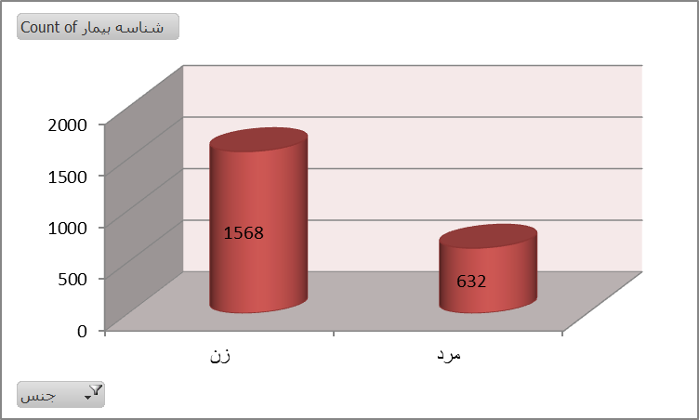
توزیع جنسی بیماران
71%
29%
تعداد کل بیماران: 2200 نفر

Slide 4
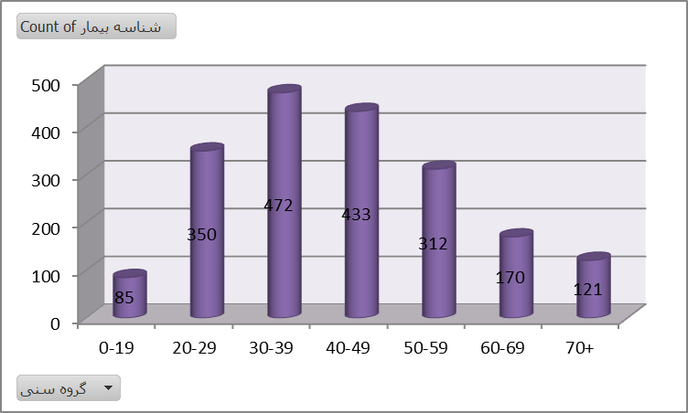
توزیع سنی بیماران

Slide 5
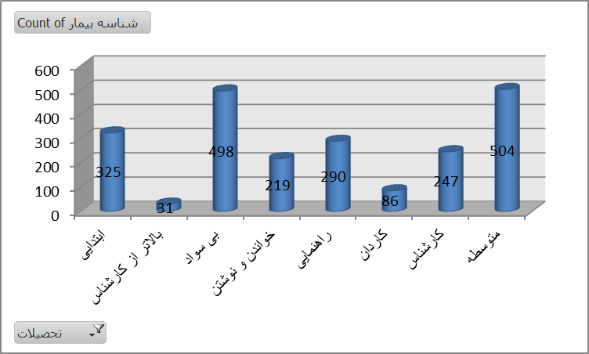
توزیع فراوانی سطوح مختلف تحصیلی در بین بیماران

Slide 6
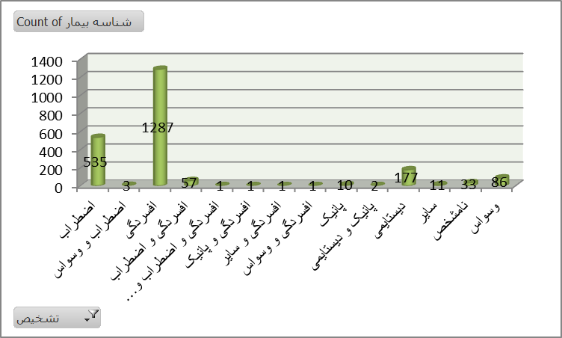
فراوانی انواع تشخیص ها در بیماران
58%
24%

Slide 7
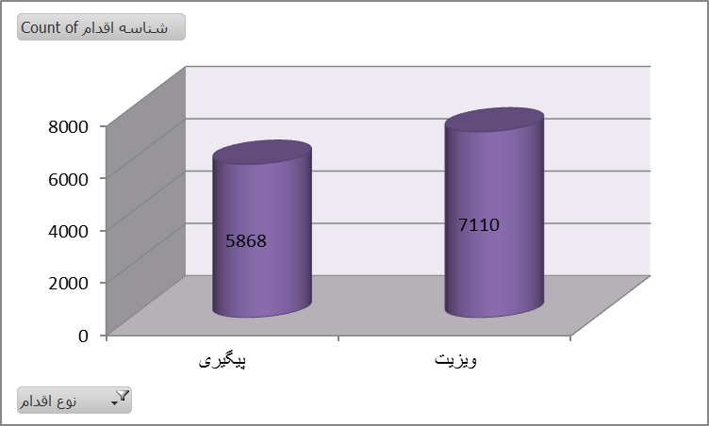
فراوانی ویزیت ها و پیگیری های انجام شده

Slide 8
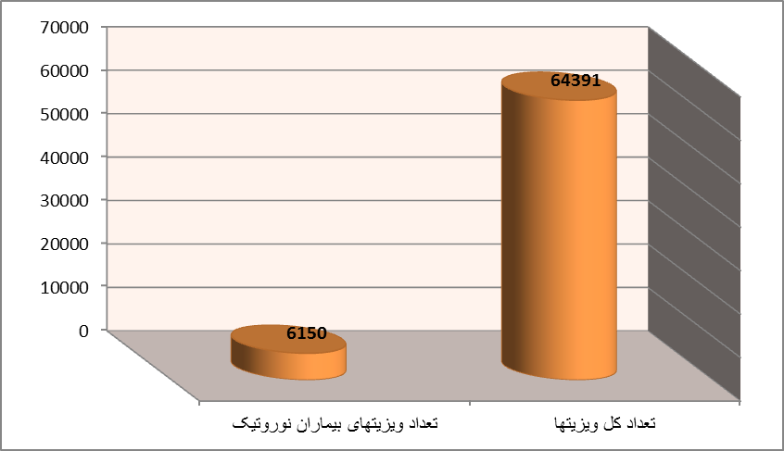
تعداد ویزیت بیماران نوروتیک در قیاس با کل ویزیت ها
9.5%

Slide 9
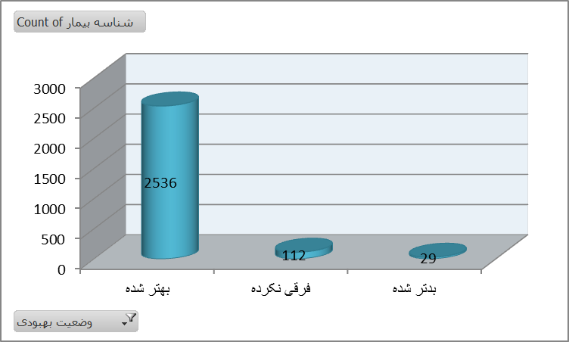
تأثیر درمان بر مبنای قضاوت بیمار در پیگیری های تلفنی
93%

Slide 10
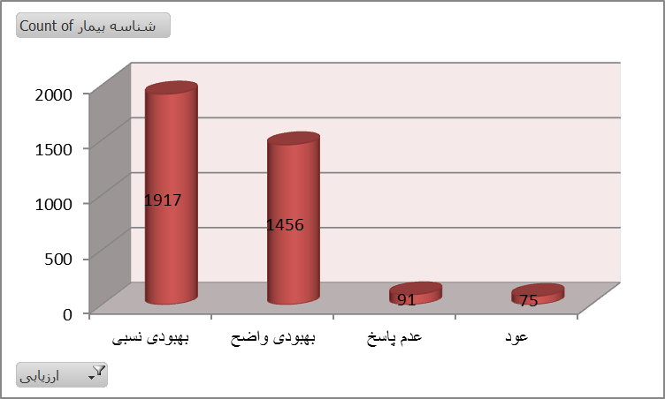
تأثیر درمان بر مبنای قضاوت پزشک در آخرین ویزیت
54%
41%

Slide 11
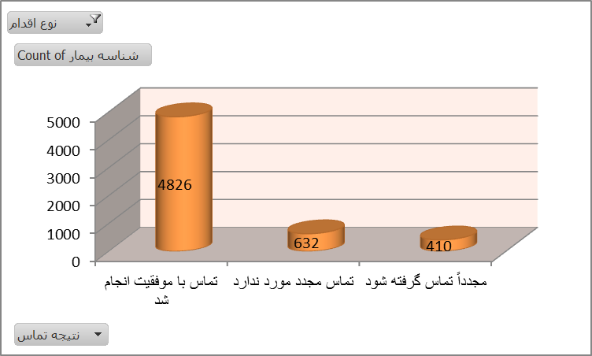
نتیجه تماس در پیگیری های تلفنی
82%

Slide 12
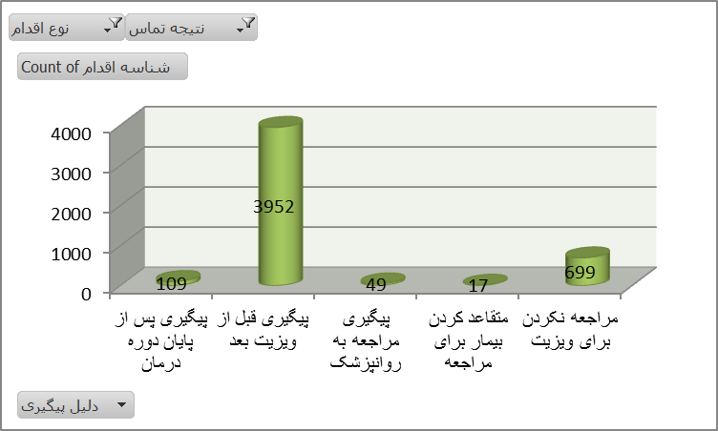
دلیل پیگیری در پیگیری های موفق
82%
14%

Slide 13
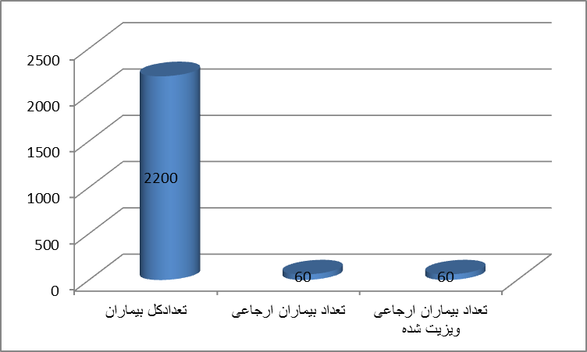
فراوانی ارجاع و مراجعه به روانپزشک
%3
100%

Slide 14
با تشکر از توجه شما

